Slide 1

나만의 피자 주문프로그램
팀장 : 이상협
팀원 : 석윤식
김정근
이 슬
강민석

Slide 2
목차
1. 프로젝트 개요
2. 프로젝트 요구사항
3. 역할 분담
4. 시장 조사
5. DB 모델링
6. 스토리 보드
7. 개발 환경
8. 프로그램 시연

Slide 3
1. 프로젝트 개요
매장에 방문한 고객들이 너무 틀에 박힌 메뉴를 고르기보단 자기취향에 맞게 도우와 소스, 토핑을 직접 선택함으로써 다른 피자 매장과는 다른 차별화를 두기 위해 제작.
2. 프로젝트 일반사항
프로젝트 기간 : 2016년 8월 23일 ~ 2016년 9월 23일
1. 목적

Slide 4

1. 프로젝트 개요
3. 프로젝트 주요사항
회원가입을 통하여 회원의 정보를 수집
로그인을 통하여 고객과 관리자 식별가능
베이직피자와 커스텀피자, 주문내역 선택가능
베이직피자 선택시 기본 생성되있는 피자와 사이드메뉴 선택가능
커스텀피자 선택시 도우,소스,토핑,사이드를 직접 선택함으로써
나만의 피자 주문가능
마지막은 선택한 메뉴들의 가격 합계 확인 결제방법선택, 요구사항기재 가능
주문완료시 주문내역서가 발행되고 카운터에서 결제,수령하는 방식

Slide 5
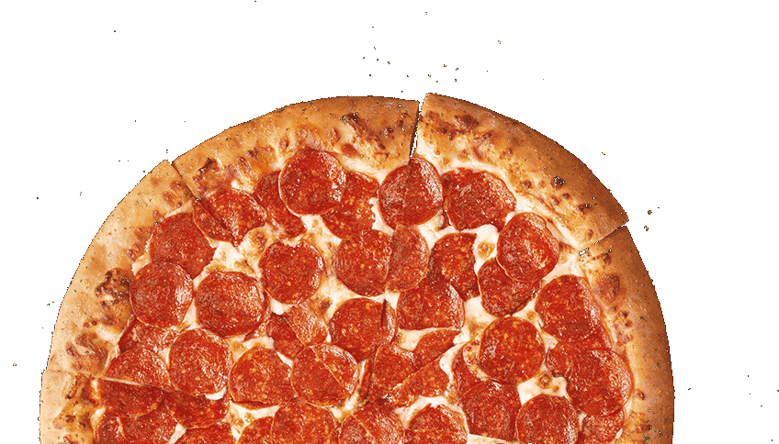
2. 프로젝트 요구사항
회원가입을 통해서 아이디를 생성해야 합니다.
아이디 중복시 가입이 안되고 비밀번호도 6자 이상이여야 합니다.
2) 아이디와 비밀번호 입력을 통해서 로그인해야 피자를 주문할수 있습니다.
3) 베이직피자와 커스텀피자중 하나를 선택해야 하며 베이직피자 선택시
기본으로 만들어져있는 피자와 사이드를 선택할수있습니다.
사이드는 3개이상 선택불가
4) 커스텀피자를 선택시 취향에 맞는 도우를 선택해야하며 소스와 토핑과
사이드를 선택해야합니다. 토핑은 4개 이상 선택불가

Slide 6
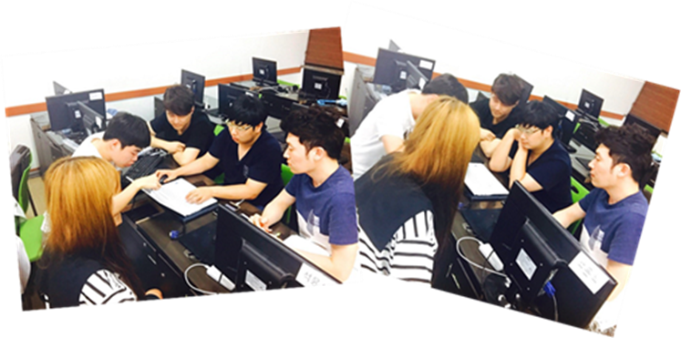
3. 역할 분담
이름 | 역할
이상협 | 전체적인 검토, DB 설계
석윤식 | 결제화면 UI, DB 설계
김정근 | 메뉴선택화면 UI, DB 설계
이 슬 | 전체적인 UI, DB 설계
강민석 | 전체와 결제창 UI, DB 설계

Slide 7

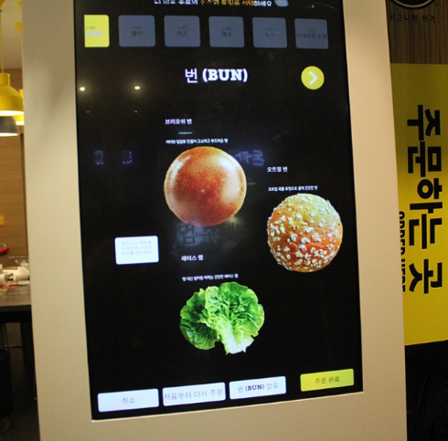
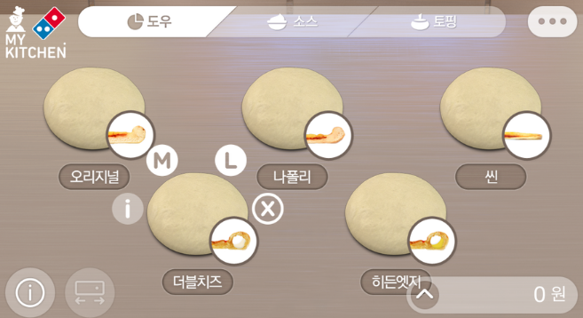
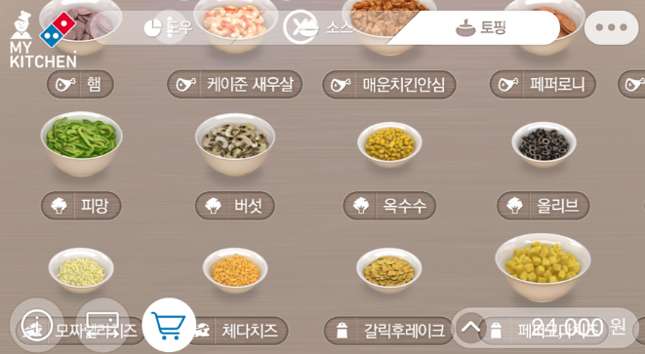
4. 시장 조사
맥도날드에 있는 시그니처버거를 모티브로 하였고,
각종 피자 웹사이트와 현재 나와있는 도미노 마이키친 어플을 참고하였습니다.

Slide 8
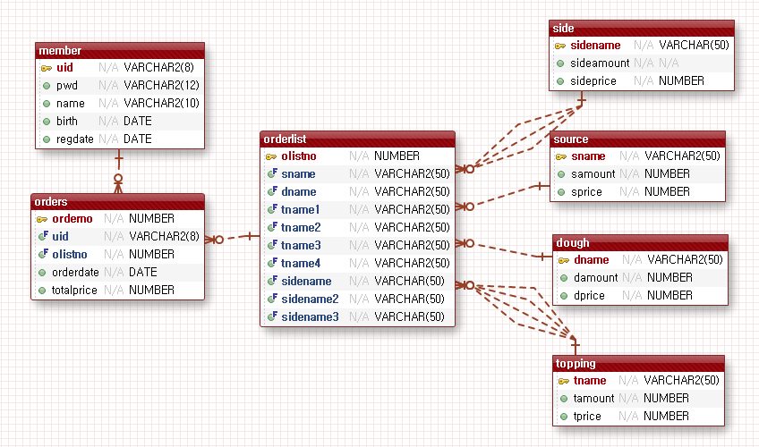
5. DB 모델링

Slide 9
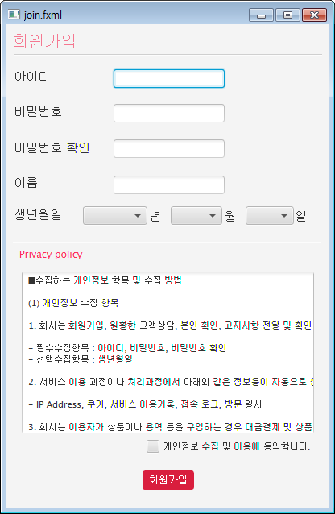
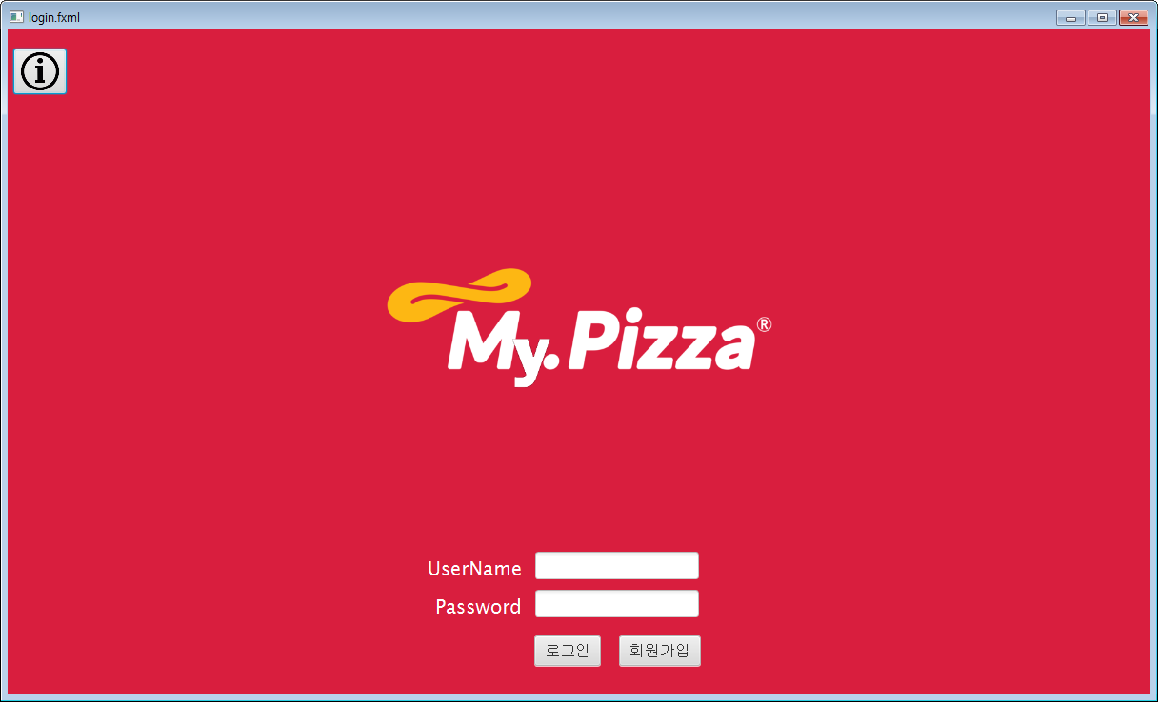
6. 스토리 보드
1) 메인 화면

Slide 10
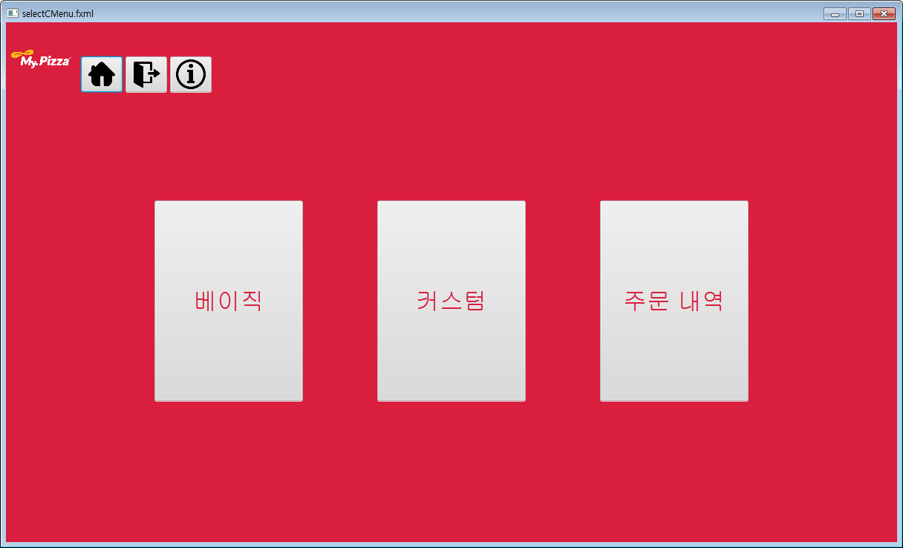
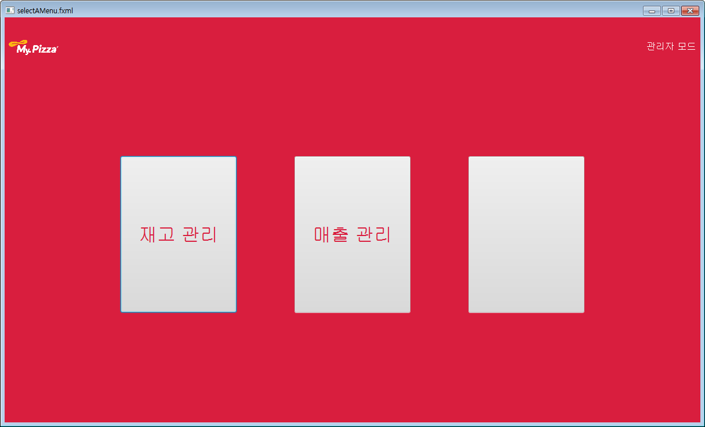
2) 고객 로그인시 첫화면
3) 관리자 로그인시 첫화면

Slide 11
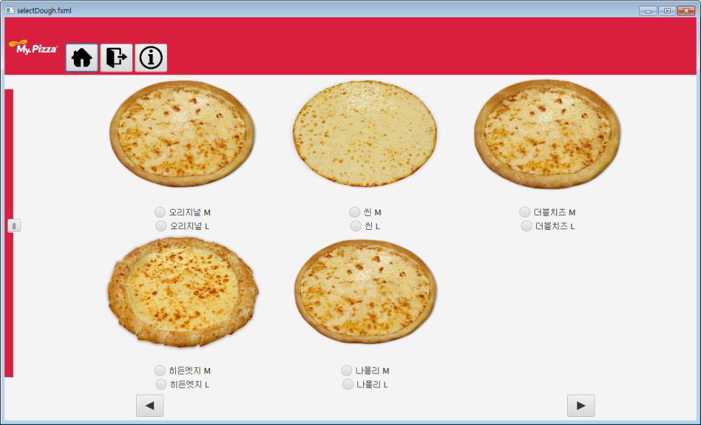
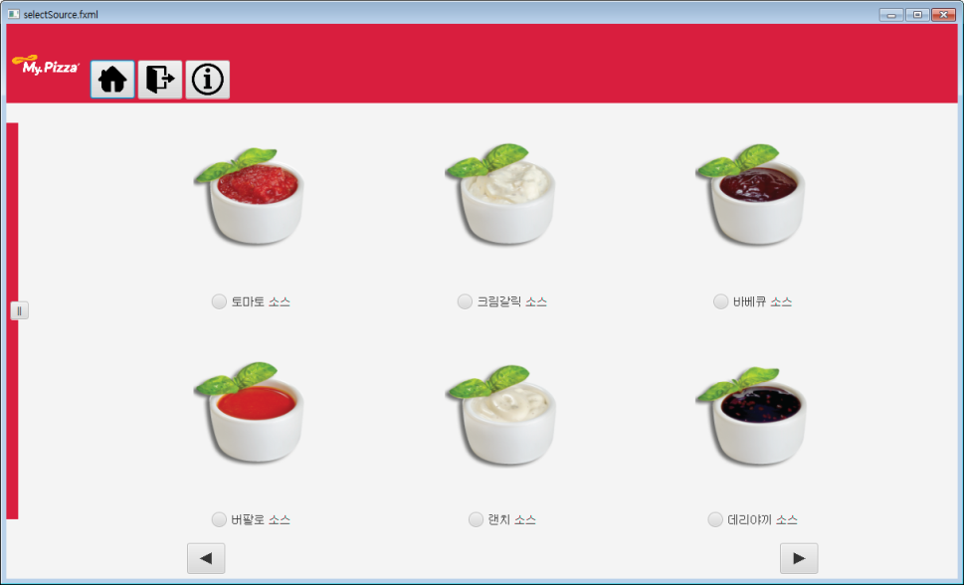
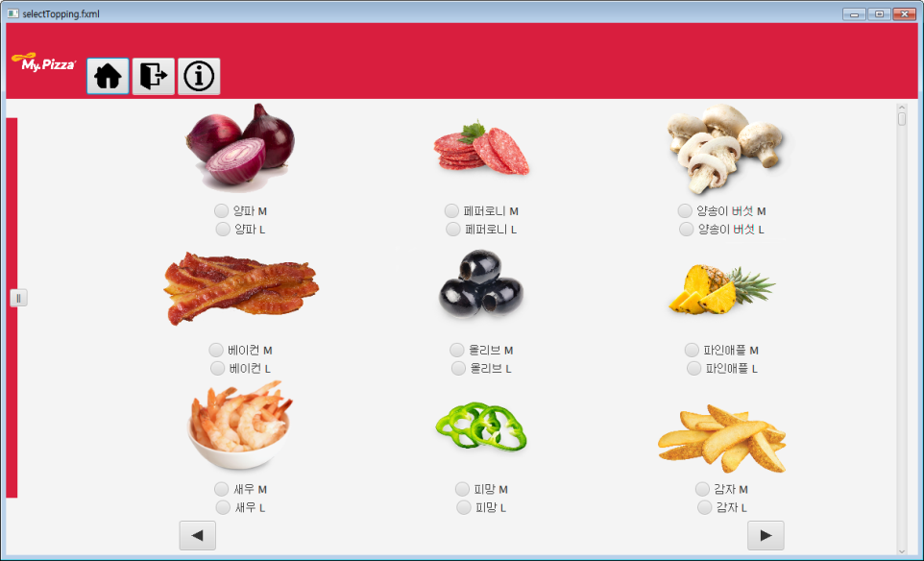
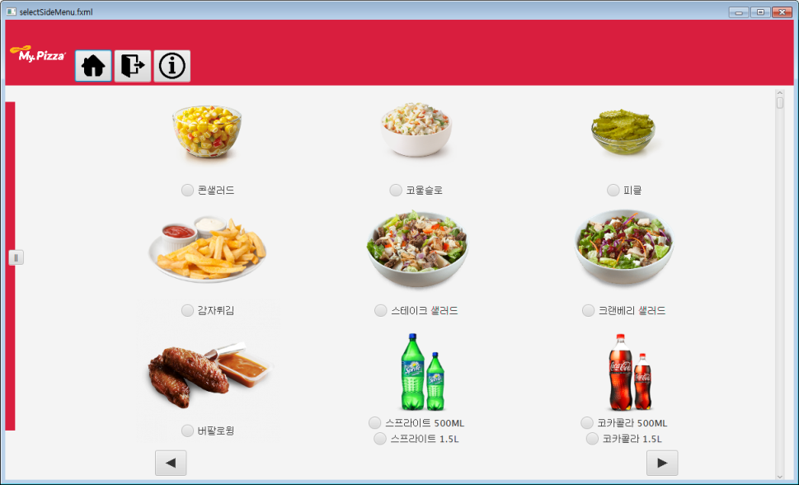
4) 메뉴 선택 화면

Slide 12
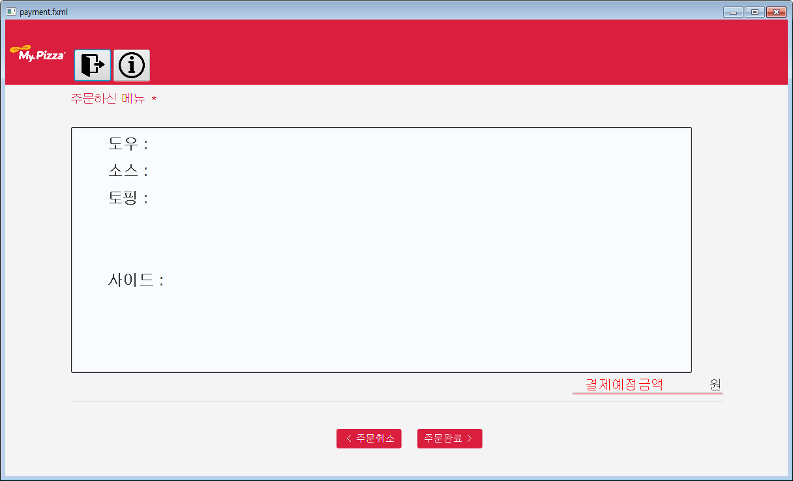
5) 결제 화면

Slide 13




7. 개발 환경
1) 개발도구 : IntelliJ , JAVA , Scene Builder 2.0 , Photoshop 7.0
2) 데이터베이스 : ORACLE SQL Developer

Slide 14
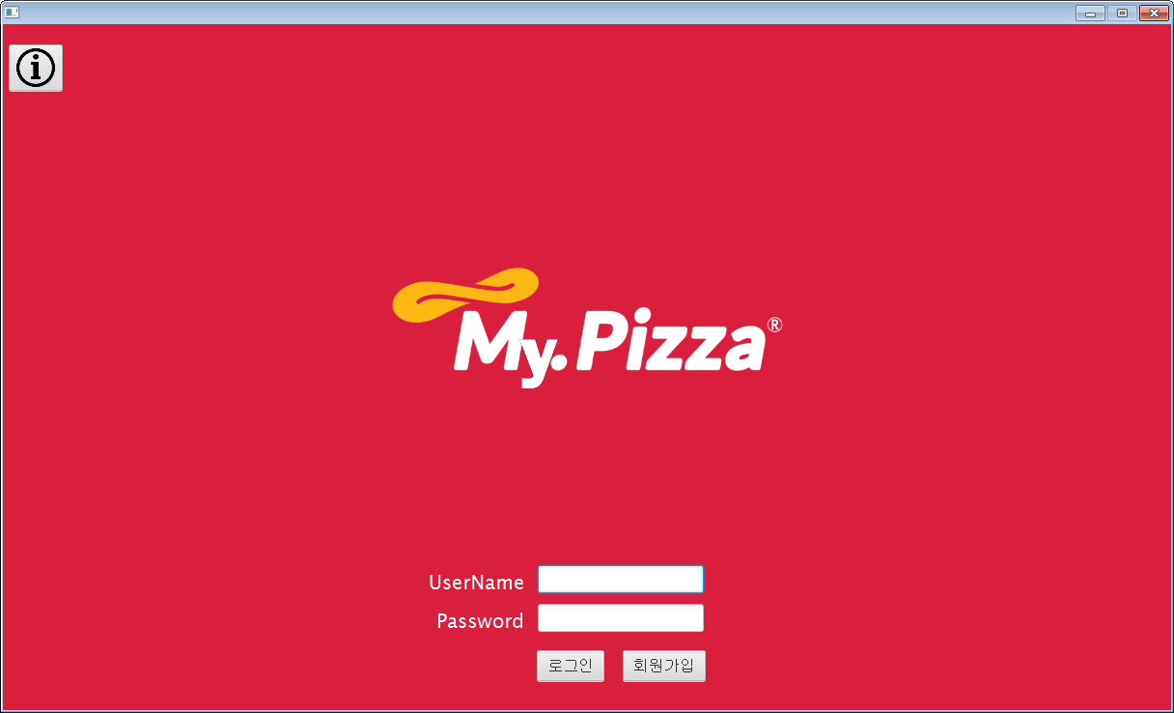
8. 프로그램 시연

